Slide 1
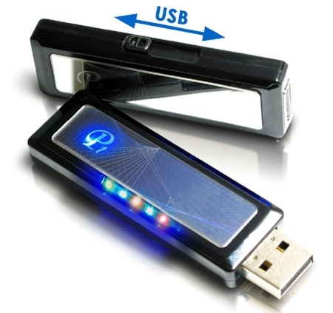
3.1 Dispositivos de almacenamiento
Los dispositivos de almacenamiento digital son el sustituto de los estantes que encontramos en los largos pasillos de una biblioteca. Ahora, en lugar de almacenar libros y otros objetos, almacenamos los archivos que contienen los documentos que forman la colección de la biblioteca digital.
El almacenamiento digital se utiliza para guardar datos y después procesarlos y usarlos como programas o información de cualquier tipo. Hay dos formas de guardar la información para después poder leerla, estos son los discos o unidades de almacenamiento magnético que guardan la información en una superficie de metal dirigido magnéticamente y los discos o unidades de almacenamiento óptico que surgen, algunas décadas después, con el descubrimiento del láser.

